Slide 1
《微型计算机原理与接口技术》
第5版
第10章 模数转换和数模转换

Slide 2
本章主要内容: §10.1 概述 §10.2 D/A转换器
§10.3 A/D转换器

Slide 3
§10.1 概 述
10.1.1 一个实时控制系统
10.1.2 采样、量化和编码
10.1.3 采样保持器

Slide 4
计算机构成数据采集或过程控制系统时，要采集的外部信号或被控制对象的参数，往往是温度、压力、流量、声音和位移等连续变化的模拟量。
模拟量必须由A/D 转换器 （Analog to Digital Converter，ADC）变成数字量后，才能送入计算机进行处理。
计算机处理后的结果，要经过D/A 转换器 （Digi-tal to Analog Converter，DAC），转换成模拟量后， 才能显示、描记或驱动执行部件，达到控制的目的。

Slide 5
10.1.1 一个实时控制系统
一个包含A/D和D/A的实时闭环控制系统
若只有A/D转换通道，便是一个多路数据采集系统
若只包含D/A转换通路，就是一个程序控制系统

Slide 6
模拟量输入通路
传感器：将压力、流量、速度等非电模拟信号，转换成电流或电压信号。
放大器：用高输入阻抗运放将μV或mV量级的模拟信号放大到一定幅度（几V）。
滤波器：选取信号中一定频率范围内的成分，去掉各种干扰和噪声。
多路模拟开关：切换多路输入信号，使共用一个ADC，降低成本，减小体积和功耗。也可选用内部有多路开关的ADC，如ADC0809。
采样保持器：信号较缓慢，可直接加到ADC；如变化较快，还要用采样保持器来提高A/D的正确性。

Slide 7
§10.1 概 述
10.1.1 一个实时控制系统
10.1.2 采样、量化和编码
10.1.3 采样保持器

Slide 8
10.1.2 采样、量化和编码
模拟信号经预处理后从多路开关输出时，幅度已达到几伏量级，还必须经过采样、量化和编码过程才能成为数字量。
1. 采样和量化
采样：按相等的时间间隔t，从电压信号上截取一个个离散的电压瞬时值。
量化：采集下来的电压瞬时值的数字表示。量化只能达到一定精度。

Slide 9
模拟信号的量化过程
信号电压被分成7层，每层含1V;
每个采样落在唯一的分层；
根据分层决定它的量化数值;
量化单位q：每个分层包含的电压范围;
q越小, 采样精度越高。

Slide 10
数字量编码：数字量可用若干种代码来编码。图中为3位二进制编码，即用000~111表示数字量0~7。
采样率f_{S}：采样间隔t的倒数，t越小，f_{S}越高，即每秒采集的点数越多，数字信号越接近于原信号。
分层数：必须是2^{n}，如2³=8，即n=3，n也是数字量的位数。
分辨率n：A/D转换器能分辨最小量化信号的能力，用位数n表示。实际ADC中，n常取8，10，12，16等。

Slide 11
最大输入电压范围：ADC允许的输入电压量程，例如0∼5V，-5V∼+5V，±10V等。
参考电压V_{R}：转换过程采用的电压标准，同时用来设定ADC能转换的电压范围，即指定它的实际量程（满量程）。
量化单位q：一个8位ADC，量程0~5V，分成2⁸=256层，它能分辨的最小的量化信号电平即量化单位：
q =电压量程范围/2^{n}
=5.0V/256≈0.019V=19mV
1LSB：q是数字量中最低位LSB=1时所对应的电压值，因而也称为1LSB。

Slide 12
2. 编码
数字量编码：经采样和量化后，模拟量↓数字量，数字量要用代码表示。
编码的形式：如，二进制码、BCD码、ASCII码等。
常用编码形式：自然二进制编码，双极性二进制编码。
选定编码方式：特定器件中编码方式是固定的，有些器件可通过外部连线来选择几种编码方式。

Slide 13
自然二进制码
量化过程将参考电压V_{R}设定的满量程（FSR）电压值分成2^{n}等分，然后看采样值落在哪个分层内，便量化成相应的数字量。因此输入模拟量与满量程的比值是小于1的小数。用二进制小数形式表示数字量，即自然二进制码。
n位自然二进制码表示一个小数N：
N=d₁2⁻¹+d₂2⁻²+…+d_{n}2^{-n}
系数d_{i}=0或1，是二进制小数中第i位上的数码。
2^{-n}是小数各位上的加权。第1位加权最大为1/2（最高有效位MSB）；最右边第n位加权最小为1/2^{n}（最小有效位LSB），等于量化单位q。
自然二进制编码的小数点不表示出来。

Slide 14
例 二进制小数0.110101 记作110101，表示10进小数：
N=1×0.5+1×0.25+0×0.125
+1×0.0625+0×0.03125+1×0.015625
=0.828125
即二进制码110101表示的模拟量是满量程的82.8125％
假设：V_{R}为参考电压，即满量程值，V_{X}是实际模拟电压值，则
V_{X}=V_{R}×N
当V_{R}=+10V，数字量110101表示模拟电压：
V_{X}=10V×0.828125=8.28125V
当V_{R}=+5V，数字量110101表示的模拟电压为：
V_{X}=5V×0.828125=4.140625V

Slide 15
ADC的量程不同，同一个数字量所表示的模拟量大小也不一样。通过改变参考电压，可改变量程。
若已知参考电压V_{R}和模拟电压V_{X}，也可以计算出V_{X}的数字量N来。
例如，当V_{R}=+5V，V_{X}=1.0V时，V_{X}的数字量为：
N=V_{X}/V_{R}=1.0V/5.0V=0.2
二进制小数0.2=0.00110010，由于在机器中小数点不表示出来，所以用00110010或32H来表示V_{X}的数字量。

Slide 16
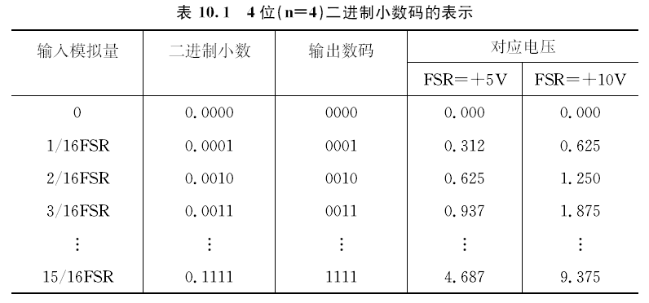
FSR=5V和10V时，4位二进制小数码的表示方法
数字量全1（满码），等于FSR×(1-2^{-n})，比满量程小1LSB。
例如 FSR=+5V，满码1111表示5V×(1-2⁻⁴)=4.6875V。

Slide 17
§10.1 概 述
10.1.1 一个实时控制系统
10.1.2 采样、量化和编码
10.1.3 采样保持器

Slide 18
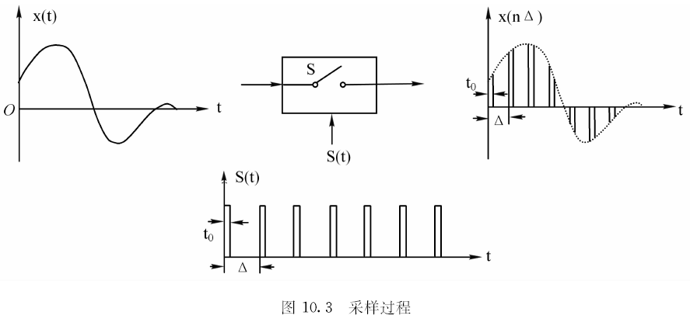
10.1.3 采样保持器
1. 采样过程
将模拟信号转换成离散信号的采样过程的形象表示

Slide 19
采样过程
模拟信号x(t)加到采样器输入端, 采样脉冲S(t)控制开关S的通断。
S合上, x(t)送到输出端；S断开,采样器无输出。
采样脉冲S(t)是周期Δ、宽度t₀的矩形脉冲序列。
采样脉冲出现时, S接通t₀秒, 其余时间断开。
结果, 输出宽度t_{0、}周期Δ的脉冲序列x(nΔ), 序列幅度被x(t)所调制, 这个过程就是采样。
x(nΔ)序列即为采样所得的离散模拟量。
采样率f_{S}：离散量出现的重复频率，f_{S} =1/Δ。

Slide 20
量化过程
采样器输出的是特定时间点的信号幅值，依然是模拟量，须由ADC转换成计算机认识的数字量。
模数转换包含量化、编码等操作，完成这些操作的时间即为模数转换时间t_{C}。
若在t_{C}内输入信号变化量Δx很小，采样过程引入的误差可忽略不计。采样开关就可制作在ADC内部，ADC直接连到采样器输出端。
若输入信号变化速率较高，必须在采样开关和A/D间加采样保持器（Sample and Hold, S/H）。

Slide 21
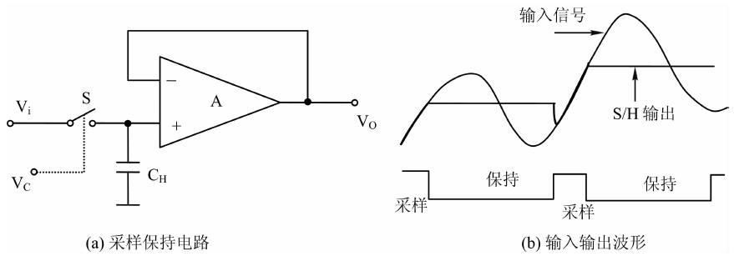
采样保持
采样保持器包含开关S、保持电容C_{H}和缓冲放大器A。
V_{C}采样控制命令，=1采样，S合上，模拟信号V_{i}经S向C_{H}充电。A的跟随特性使输出电压V_{O}跟随V_{i}变化。
当V_{C}=0，S断开，C_{H}上的电压将保持一定时间，输出电压V_{O}被保持在S断开前瞬间的值，实现了采样和保持功能。

